Slide 1

University Physics
Xi’an Jiaotong University
Oct. 30, 2025
Yosemite National Park

Slide 2
回顾：1.偏振片的起偏和检偏 马吕斯定律
偏振化方向
•
•
•
•
•
•
消光
马吕斯定律
2/33

Slide 3
2.介质表面的反射和折射产生偏振光
反射光：垂直入射面的光振动比平行的光振动强；
折射光：平行入射面的光振动比垂直的光振动强。
布儒斯特定律 获得反射光为线偏振光
当i + γ = 90º 时，反射光为线偏振光（振动方向垂直于入射面）
ib — 布儒斯特角或起偏角
线偏振光
介质2对介质1的相对折射率

Slide 4
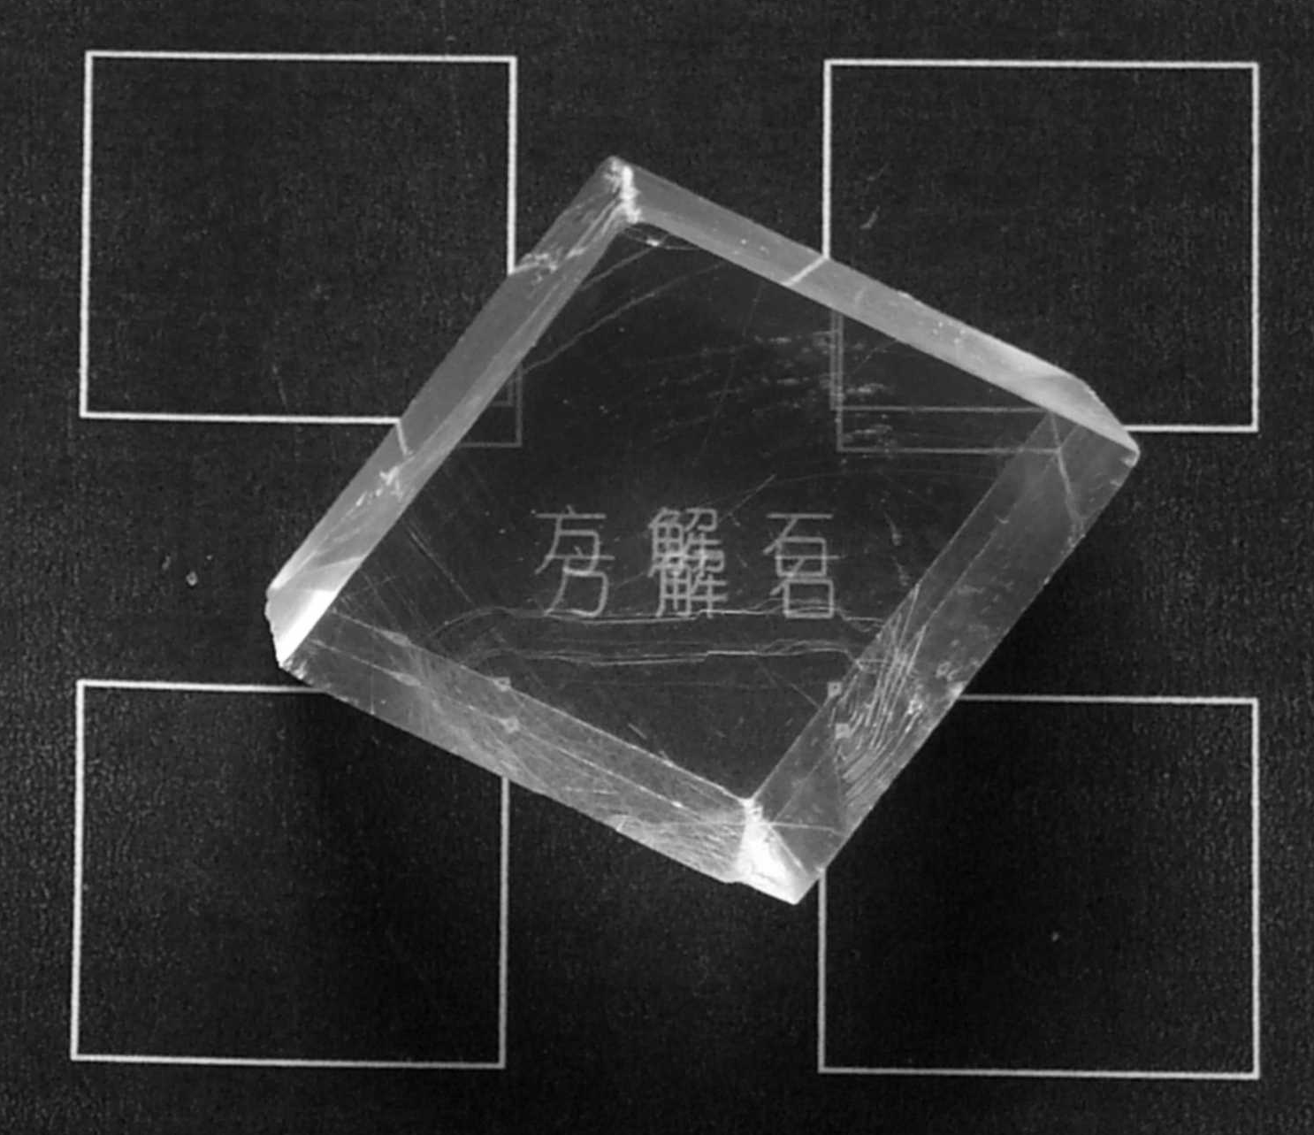
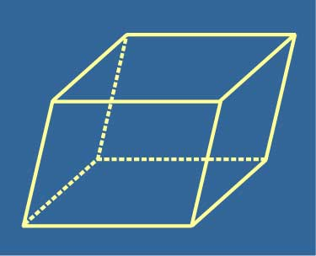
§14.13 晶体的双折射现象
一. 双折射现象
1.双折射
方解石
双折射现象：一束入射光经各向异性的介质折射后分成两束光的现象
4/33

Slide 5
2. 寻常光和非寻常光
各向异性介质
e 光
e 光
o 光
o 光
两折射光线中有一条始终在入射面内，并且折射角的正弦与入射角正弦之比等于常数，遵循折射定律，称为寻常光，简称 o 光 (ordinary light)
另一束折射光一般不在入射面内， 不遵循折射定律， 即
称为非常光，简称 e 光 (extraordinary light)
5/33

Slide 6
双折射会映射出双像：
方解石晶体
双
折射现
CaCO
折射现
象
3
纸面
6/33

Slide 7
当方解石晶体旋转时，
o 光的像不动，
e 光的像围绕 o 光的像旋转。
e 光的像
纸面
方解石
晶体
双
折
射
光
光
o 光的像
7/33

Slide 8
继续旋转方解石晶体：
纸面
双
折
射
光
光
8/33

Slide 9
继续旋转方解石晶体：
纸面
双
折
射
光
光
9/33

Slide 10
继续旋转方解石晶体：
纸面
双
折
射
光
光
10/33

Slide 11
继续旋转方解石晶体：
纸面
方解石
晶体
双
折
射
光
光
11/33

Slide 12
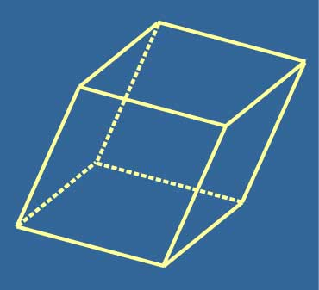
3. 晶体的光轴
当光在晶体内沿某个或某些特殊方向传播时不发生双折射，该方向称为晶体的光轴。
如：方解石晶体( CaCO₃ 冰洲石 )
注意：光轴是一特殊的方向，凡平行于此方向的直线均为光轴
光轴
102º
单轴晶体：只有一个光轴 （方解石、石英）
78º
78º
双轴晶体: 有两个光轴 （硫磺、云母）
102º
4. 主平面（描述晶体中折射光的偏振性）
晶体中光的传播方向与晶体光轴构成的平面
o 光与光轴构成的平面叫 o 光主平面
e 光与光轴构成的平面叫 e 光主平面
12/33
Notes:
12

Slide 13
·
·
e 光的主平面
o 光的主平面
o光
e光
光轴
光轴
实验：o 光和 e 光是光矢量振动方向不同的线偏振光
o 光的光矢量振动方向与 o 光主平面垂直，总是与光轴垂直
e 光的光矢量在 e 光主平面内，与光轴的夹角随传播方向而改变
e光
光轴
o光
说明
若光轴在入射面内时，o 光主平面和e 光主平面重合，此时 o 光振动和 e 光振动相互垂直
严格讲，o 光和 e 光只是相对于晶体而言；
为了表述简单，o 光从晶体出射后仍记为 o 光，e 光从晶体出射后仍记为 e 光。
13/33
Notes:
13

Slide 14
5. 正晶体、负晶体
o 光:
( o 光主折射率)
e 光:
( e 光主折射率)
光轴
e 光沿不同方向的传播速率不相同，其子波波面是以光轴为轴的旋转椭球面
o 光沿不同方向的传播速率相同，其子波波面是球面
光轴
o光与e光在光轴方向速率相同，在光轴处球面与椭球面相切
光轴
光轴
正晶体:
负晶体:
14/33
Notes:
14

Slide 15
二. 单轴晶体中的双折射 ( 惠更斯作图法 o 光和 e 光 )
1. 自然光斜入射负晶体（光轴在入射面内）
①
②
光轴
o光
e光
2. 自然光垂直入射负晶体（光轴在入射面内）
光轴
o光
e光
15/33

Slide 16
3. 自然光垂直入射负晶体（光轴平行于晶体表面）
o 光和 e 光传播方向相同，但传播速度不同；晶体出射后，二者产生相位差，这种情况仍属于双折射。
16/33

Slide 17
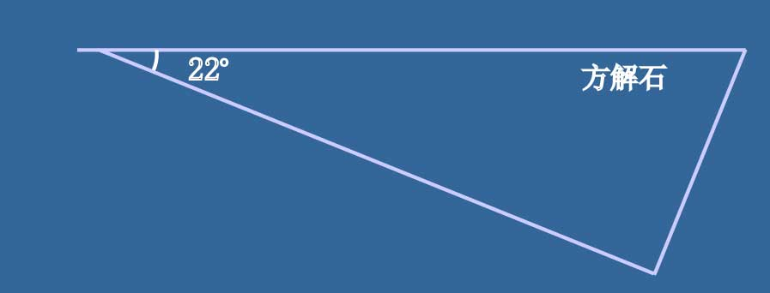
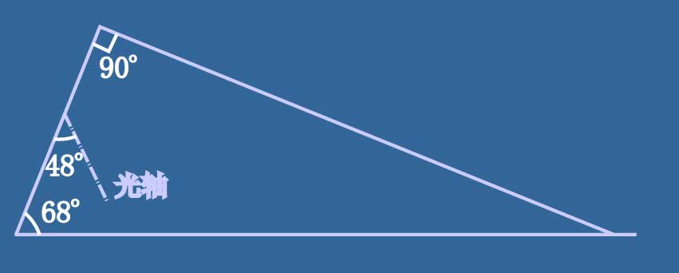
三. 晶体偏振器（利用晶体产生偏振光）
利用晶体双折射性质制成一些棱镜或者器件，可以从自然光中获得高质量的线偏振光。
1. 尼科耳棱镜
e
o
光轴
加拿大树胶
出射光是一束振动方向在纸面内的线偏振光
17/33
Notes:
17

Slide 18
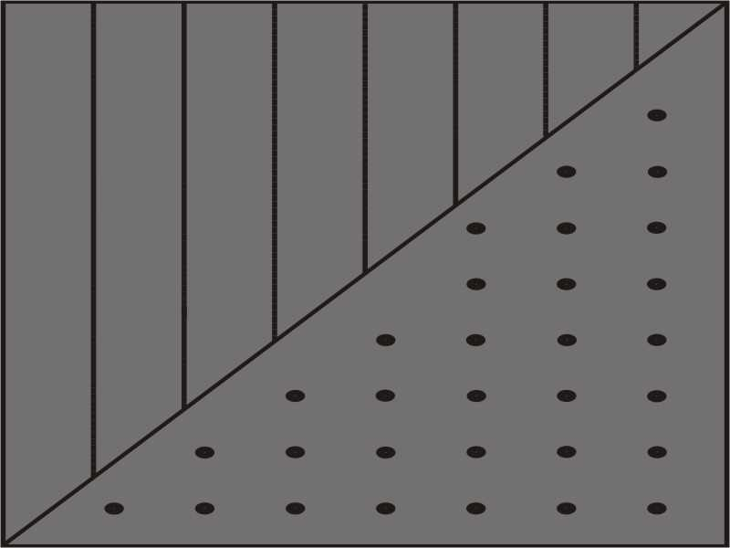
2. 渥拉斯顿棱镜
棱镜Ⅰ
棱镜Ⅱ
e光
o光
o光
e光
负晶体
Ⅰ
o
β
两块光轴互相垂直的方解石直角棱镜
e
γ
Ⅱ
出射光是两束相互分开的、振动方向相互垂直的线偏振光
这两种棱镜得到的偏振光质量非常好，但棱镜本身价格很高，因而使用较少
18/33
Notes:
18

Slide 19
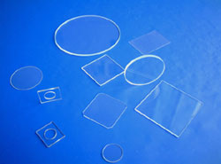
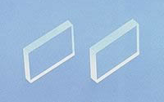
3. 波晶片（简称波片）
具有双折射性质的晶体片，由单轴晶体上切割下来的等厚薄片，其光轴与晶体表面平行
波晶片
波晶片
自然光垂直入射波晶片后，o 光和 e 光的传播速度不同，产生相位差。
波晶片
出射 o 光 e 光的相位差：
19/33
Notes:
19

Slide 20
波晶片分类：
波片
半波片
全波片
注意：确定的波晶片是针对某一特定波长而言的
20/33
Notes:
20

Slide 21
四. 圆偏振光 椭圆偏振光
两相互垂直、同频、相差恒定的线偏振光
轨迹一般为椭圆
1. 当 时
为一，三象限的线偏振光
2. 当 时
为二，四象限的线偏振光
21/33

Slide 22
3. 当
时
比 滞后
右旋正椭圆偏振光
4. 当
时
比 滞后
左旋正椭圆偏振光
5. 当
为其它值时
为斜椭圆偏振光
当
时, 为顺时针（右旋）方向椭圆
当
时, 为逆时针（左旋）方向椭圆
结论：垂直方向同频线偏振光的合成，依赖于相位差的取值
22/33

Slide 23










23/33

Slide 24
？
波晶片对光的偏振态？
如:单色线偏振光经 波片后
椭圆偏振光
单色的线偏振光、圆和椭圆偏振光振动可分解为两个相互垂直、同频率、相差恒定线偏振光振动:
线偏振光:
分解为两个垂直的光振动,
相位差:
e光
垂直入射 波片
o光
透过波片后相位差：
单色线
偏振光
波片
24/33

Slide 25
• 波晶片对光偏振的影响:
入射光 | 波晶片 | 透射光
线偏振光
圆偏振光
自然光
一般椭圆偏振光
线偏振光
圆偏振光（左、右旋）
椭圆偏振光（左、右旋）
自然光
波片
椭圆偏振光
波片
线偏振光
波片
自然光
波片
一般椭圆偏振光
波片
线偏振光
波片
圆偏振光（右、左旋）
波片
椭圆偏振光（右、左旋）
波片
自然光
小结：
波片用于改变光的偏振态，
波片用于改变光的旋向
25/31

